Slide 1

دو قطبی ها به هم پیوستن دو قطبی ها
امیر عباس شایگانی اکمل

Slide 2
به هم پیوستن سری دوقطبی ها

Slide 3
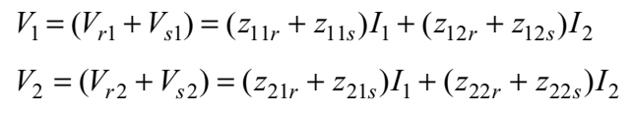
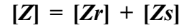
دو قطبی

Slide 4
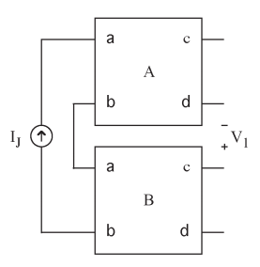
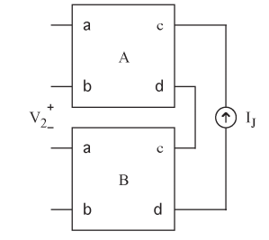
تست برونی برای اتصال سری
اگر v1 و v2 صفر باشند آنگاه ماتریس امپدانس دو قطبی حاصل از جمع ماتریس امپدانس دو قطبی A و B بدست خواهد آمد.

Slide 5
استفاده از ترانسفورماتور برای تحقق تست برونی

Slide 6
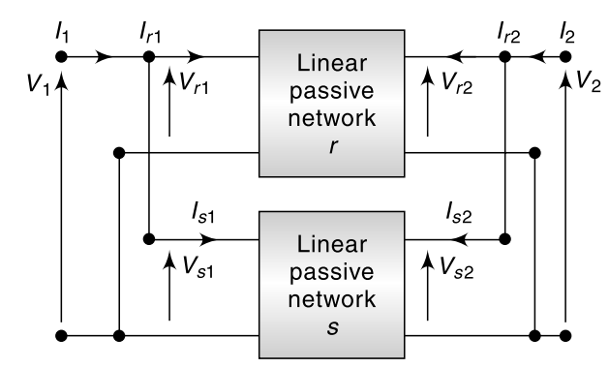
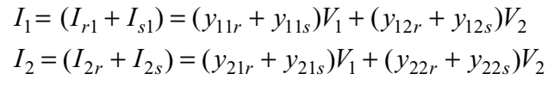
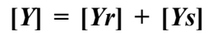
به هم پیوستن موازی دو قطبی ها

Slide 7
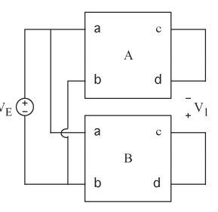
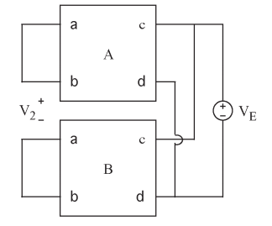
مثال
اگر v1 و v2 صفر باشند آنگاه ماتریس ادمیتانس دو قطبی حاصل از جمع ماتریس ادمیتانس دو قطبی A و B بدست خواهد آمد.

Slide 8
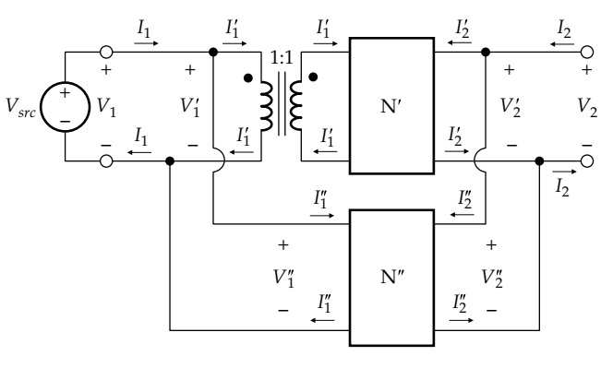
استفاده از ترانسفورماتور برای تحقق تست برونی

Slide 9
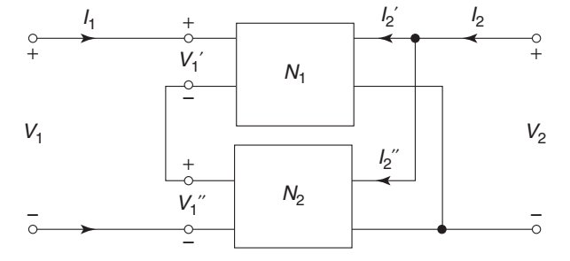
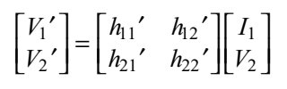
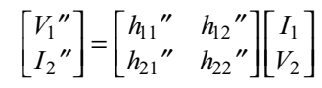
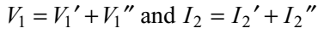
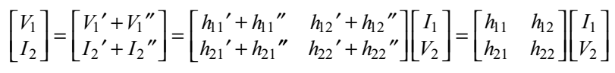
به هم پیوستن سری - موازی

Slide 10
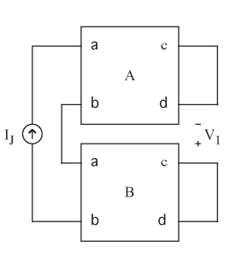
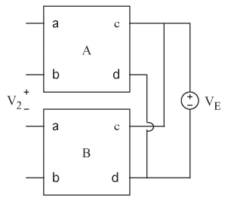
تست برونی
اگر v1 و v2 صفر باشند آنگاه ماتریس هایبرید دو قطبی حاصل از جمع ماتریس هایبرید دو قطبی A و B بدست خواهد آمد.

Slide 11
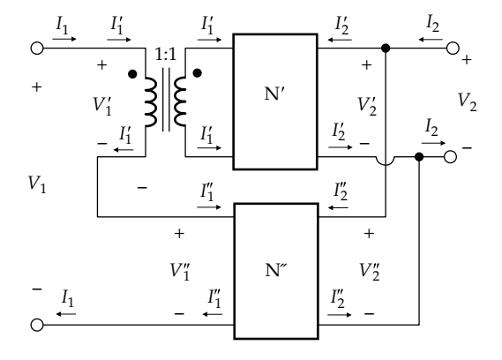
استفاده از ترانسفورماتور برای تحقق تست برونی

Slide 12
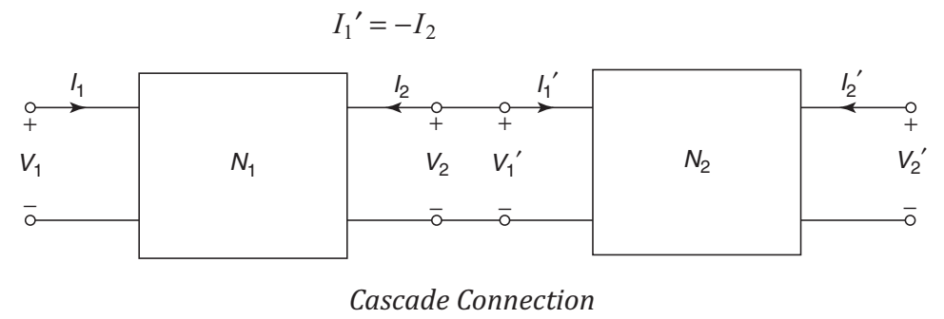
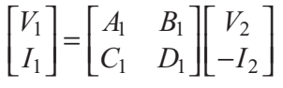
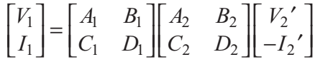
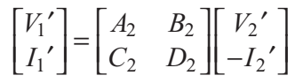
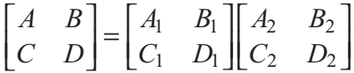
اتصال کاسکاد یا پشت سر هم

Slide 13
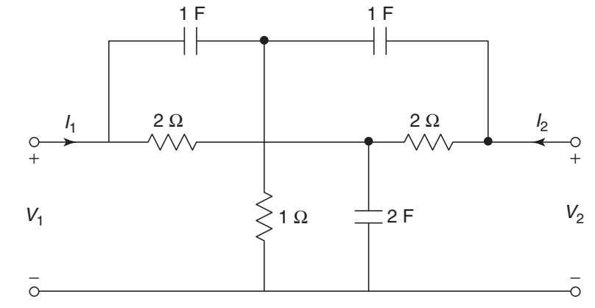
مثال: ماتریس Y؟

Slide 14
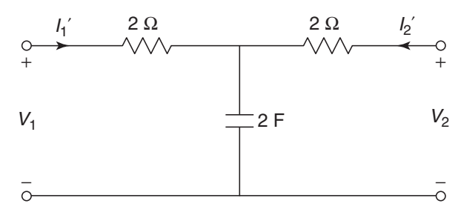
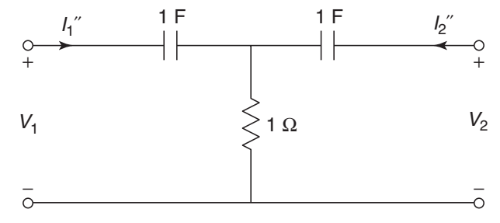
حل مثال

Slide 15
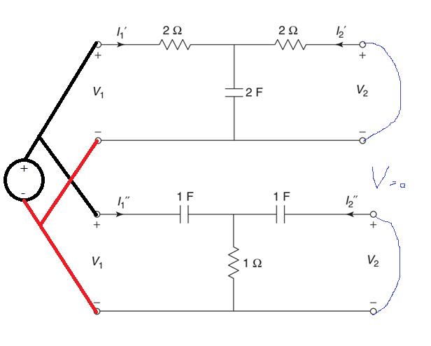
تست برونی برای مثال

Slide 16
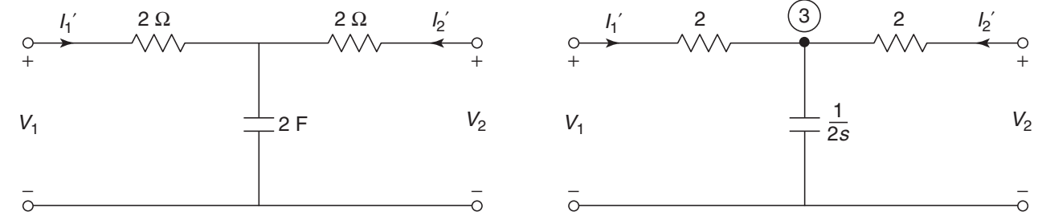
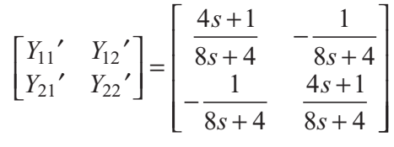
حل مثال

Slide 17
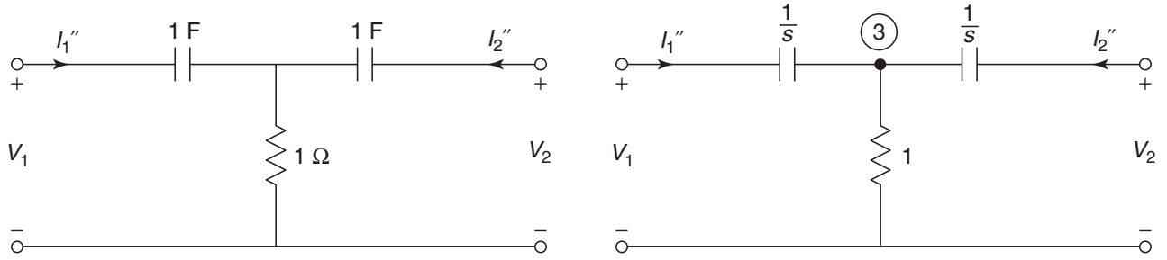
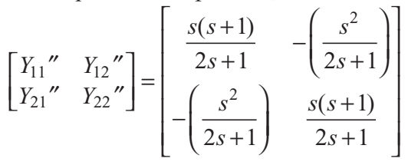
حل مثال

Slide 18
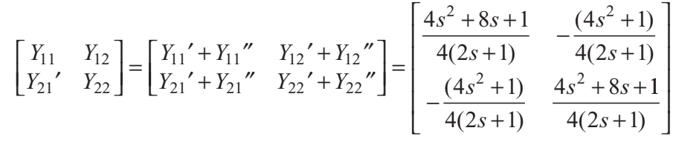
جواب نهایی

Slide 19
مثال از کنکور 98

Slide 20
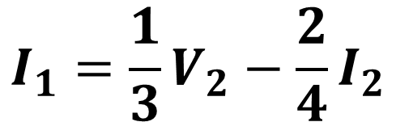
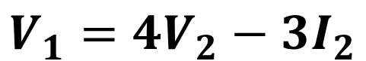
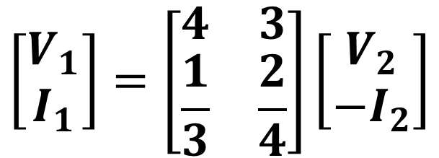
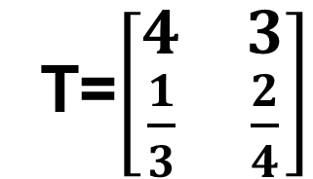
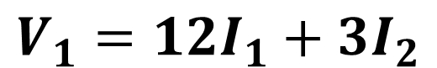
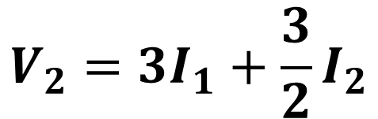
حل مثال
T=$\left[\begin{matrix}4 & 3 \\ \frac{1}{3} & \frac{2}{4}\end{matrix}\right]$
$$\left[\begin{matrix}V_{1} \\ I_{1}\end{matrix}\right]=\left[\begin{matrix}4 & 3 \\ \frac{1}{3} & \frac{2}{4}\end{matrix}\right]\left[\begin{matrix}V_{2} \\ −I_{2}\end{matrix}\right]$$
$$V_{1}=4V_{2}−3I_{2}$$
$$I_{1}=\frac{1}{3}V_{2}−\frac{2}{4}I_{2}$$
$$V_{2}=3I_{1}+\frac{3}{2}I_{2}$$
$$V_{1}=12I_{1}+3I_{2}$$

Slide 21
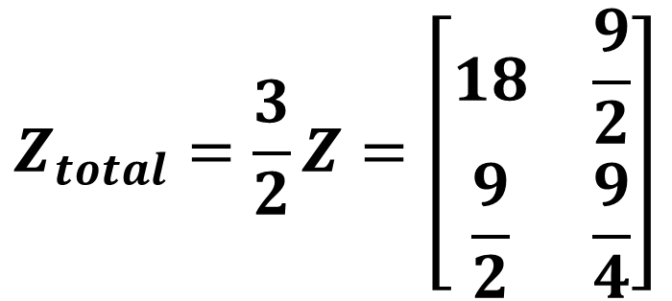
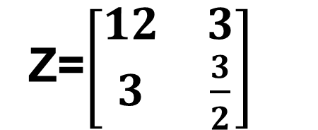
حل مثال
Z=$\left[\begin{matrix}12 & 3 \\ 3 & \frac{3}{2}\end{matrix}\right]$
$$Z_{total}=\frac{3}{2}Z=\left[\begin{matrix}18 & \frac{9}{2} \\ \frac{9}{2} & \frac{9}{4}\end{matrix}\right]$$

Slide 22
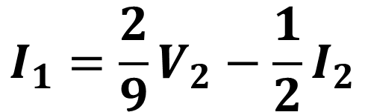
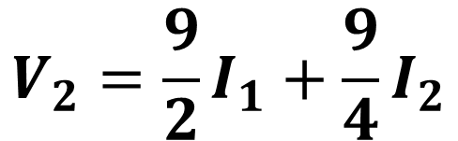
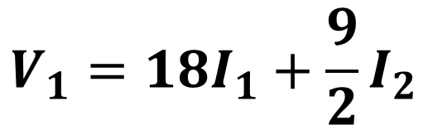
حل مثال
$$V_{1}=18I_{1}+\frac{9}{2}I_{2}$$
$$V_{2}=\frac{9}{2}I_{1}+\frac{9}{4}I_{2}$$
$$I_{1}=\frac{2}{9}V_{2}−\frac{1}{2}I_{2}$$
گزینه 3 صحیح است.

